Slide 1
LPIC-1. Examen 101. Objectiu 102.1
LPI 102.1. Dissenyar la distribució del disc dur
http://acacha.org/mediawiki/index.php/LPI_102.1
Notes:
Presentació: Nom. Index de les tres parts de la prova?
OBJECTIU: comprovació de l'aptitud pedagògica de l'aspirant i el seu domini de les tècniques necessàries per a l'exercici docent
CONCLUSIÓ: Degut a que el temps per aquesta prova es limitat, em centraré en les parts de la programació que són competència directa del professor i només esmentaré de forma ràpida les qüestions que venen fixades de forma normativa per alguns dels ents reguladors dels Cfs.
El meu objectiu és intentar demostrar en aquest temps límitat la meva capacitat com a docent, que puc ser bon comunicador, amb iniciativa i creativitat, sensible amb la diversitat a l'aula i als conflictes i/o problemes que poden sortir i que obviament predisposat a la innovació i adaptació a les circumstàncies

Slide 2
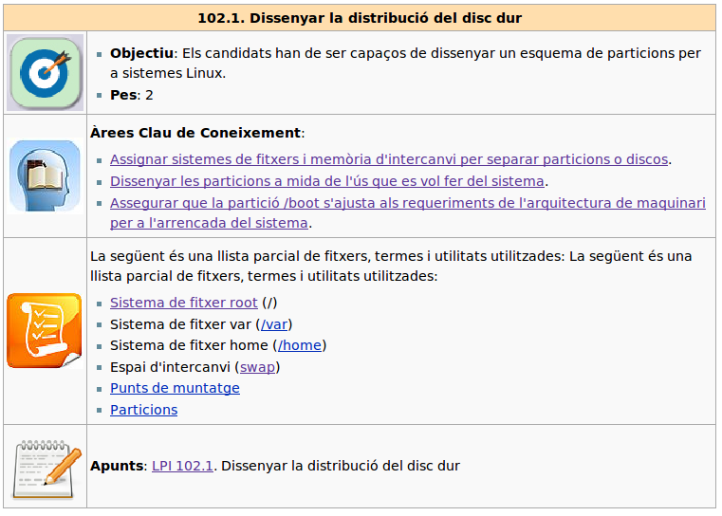
Objectius

Slide 3
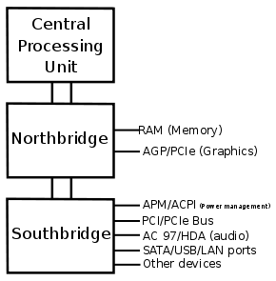


Busos de comunicació
Busos d'un PC
  Front Side bus (FSB). Bus principal de connexió amb la CPU
  Chipsets:
    Northbridge: Connectat directament al FSB. L'uneix amb el bus RAM i AGP (o PCI-express)
    Southbridge: Connectat a la resta de busos (PCI, IDE o SATA)
    L'origen dels noms ve donat per la posició dels chipsets a l'esquema (layout) de la placa

Slide 4
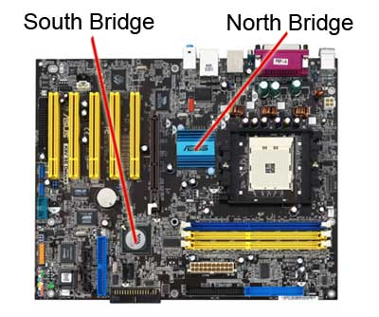
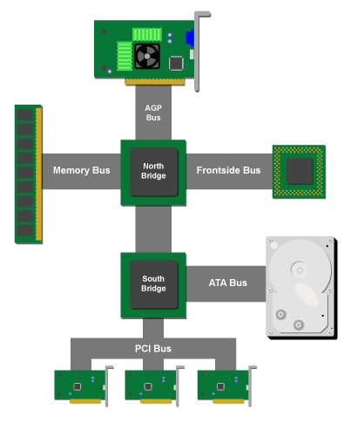
Busos de comunicació

Slide 5

Discs durs (Hard Disk Drives -HDD)
Característiques
  Memòria no volàtil
  Memòria de lectura/escriptura
  Memòria d'accés no seqüencial (Random Access Memory o RAM)
  Efecte magnètic resistiu-gegant
Primers models
  Winchester (Early IBM Storage)
  Recursos
    Discs durs a la wiki del curs
    Tema 6 Oposicions (Sistemes d'emmagatzemament extern)

Slide 6
Discs durs
Paràmetres
  Temps accés: unitats de mili-segon . Directament relacionat amb la velocitat de rotació. El més habitual actualment (2009) és 7200rpm.
  Throughput/Transfer rate: Velocitats entre els pocs MB/s a quasi el centenar de MB/s (44.2 MB/s a 111.4 MB/s). La velocitat "real" del disc esta altament lligada a la velocitat del bus de comunicacions.
Tipus de discs durs
  IDE (PATA)
  SATA
  SCSI

Slide 7
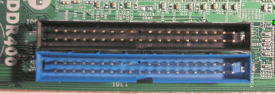
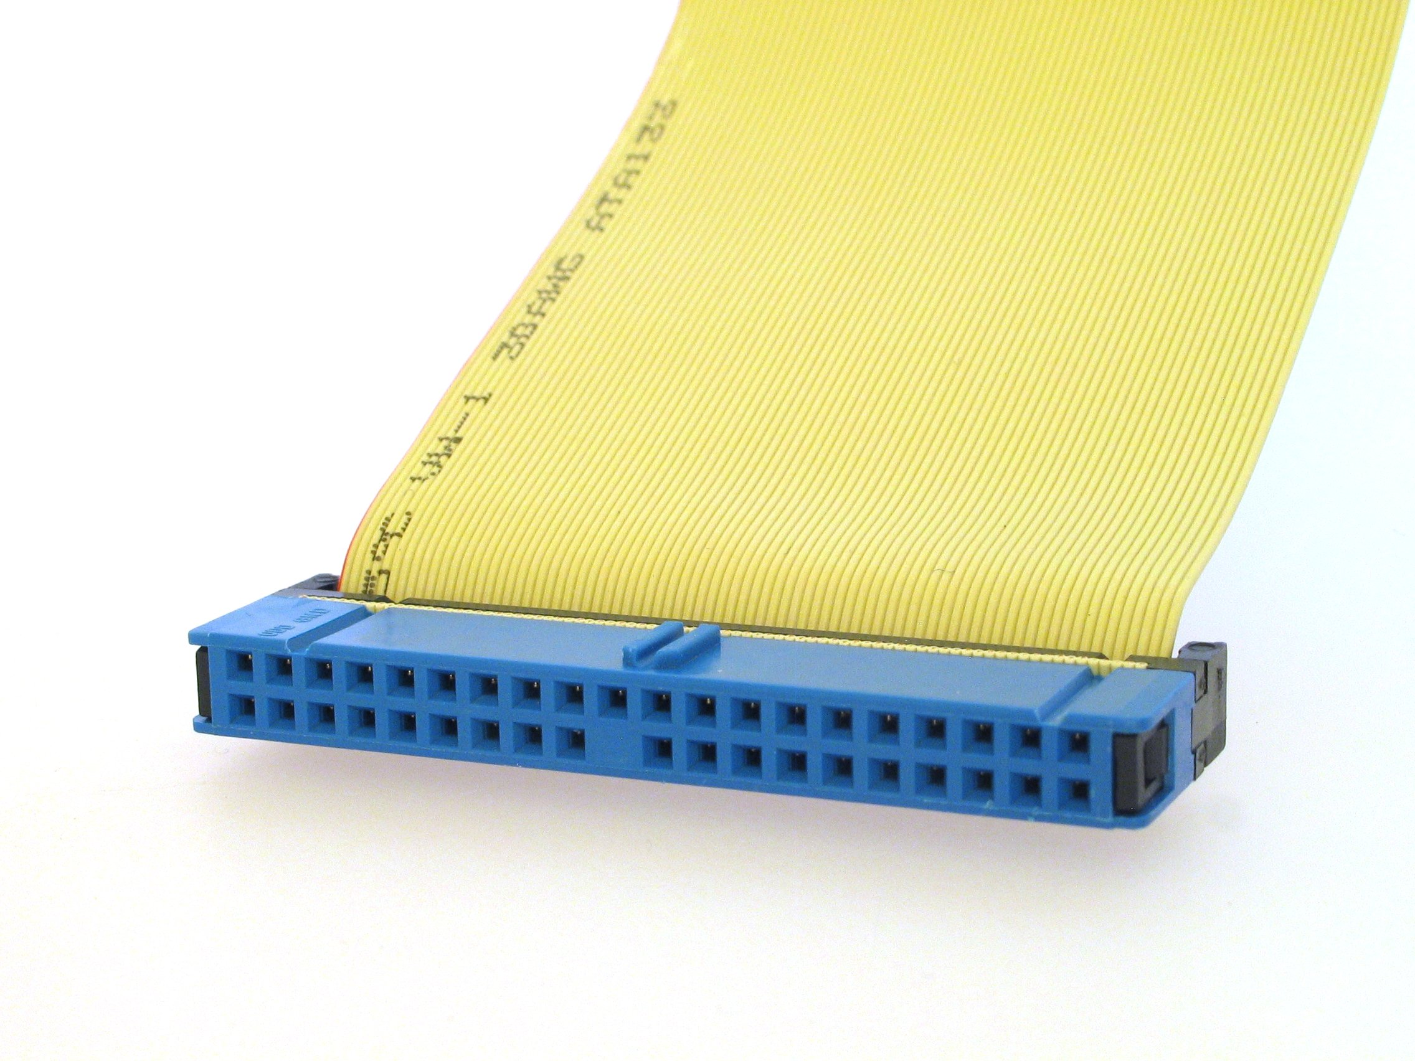
Discs durs
IDE (Integrated Drive Electronics)
  Creat al 1986 per Western Digital
  El més utilitzat fins al 2003.
  També conegut com ATAPI (Advanced Technology Attachment Packet Interface) o PATA
  També utilitzat en dispositius òptics
  Al chipset southbridge, la majoria de plaques incorporaven un controlador IDE (a diferència d'SCSI)
Tots els discs durs són similars pel que fa als seus components físics. IDE, com SATA o SCSI són sistemes diferents d'accedir a la informació del disc o el que és conegut també com interfícies d'accés.

Slide 8
Discs Durs
IDE. Característiques
  Hot pluggable: no
  Extern: no
  Protocol: paral·lel de 40 pins
  Bits ampla de banda: 16 bits (pins de control)
  Ampla de banda: 16 MB/s, 33, 66, 100 i 133 MB/s
  Nº dispositius: 2 per canal (master/slave). Típicament les plaques mare tenen dos canals IDE.
  Dispositius configurables amb jumpers
    Cable select: Master (més llunya), esclau (posició del mig)

Slide 9
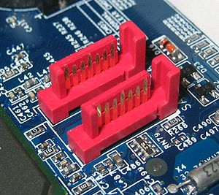
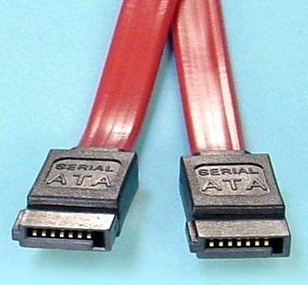
Discs durs
SATA (Serial Advanced Technology Attachment)
  És un estàndard creat al 2003 per substituir IDE
  Característiques:
    Hot pluggable: si
    External: si (amb eSATA)
    Protocol: sèrie (Bits ampla de banda: 1 bit )
    Ampla de banda: 1.5 Gbit/s (150 MB/s), 3.0 Gbit/s (300 MB/s)
    Nº dispositius: 1 per canal.
  La tendència en busos (USB) és utilitzar protocols sèrie. A altes velocitats es molt complex sincronitzar protocols paral·lels

Slide 10
Discs durs
SCSI
  Es un estàndard més sofisticat que l'IDE però que a tingut menys èxit en el mercat de PC domèstics.
  Històricament s'ha utilitzat molt en servidors o estacions de treball d'alt rendiment els quals normalment han d'incorporar una targeta controlador (típicament un targeta PCI) tot i que en alguns casos el controlador esta incorporat a la placa mare.
  Hi ha una variant sèrie anomenada ASA

Slide 11
Discs durs
Característiques:
  Hot pluggable: si
  External: si
  Protocol: paral·lel
  Bits ampla de banda: diferents amplades
  Ampla de banda: diferents velocitats
  Nº dispositius: 8 (narrow) o 16 (wide) sense comptar la controladora que també ocupa un espai en el bus.

Slide 12
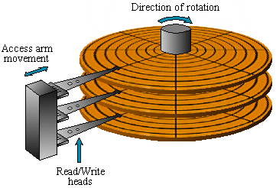

Discs durs
Estructura física i components
  Plats: Material rígid. 2-4 plats
  Capçals: 1 capçal per cada cara dels plats. Tots es desplacen al mateix temps. El suport es mou per un electroimant
  Motor que fa girar els plats: Quant més alta és la velocitat de rotació més petit és el temps d'accés
  Circuit electrònic de control: Fora de la part hermètica que conté els plats i la resta de parts mecàniques. És la interfície de comunicacions amb l'ordinador i memòria cau. També és l'encarregat de moure el suport per als capçals segons l'adreça de memòria que es vulgui llegir o escriure.

Slide 13
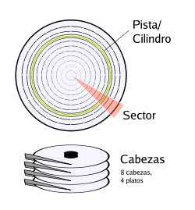
Discs durs
  Bossa petita dessecant: Gel de silici per evitar humitats
  Caixa metàl·lica i hermètica: protegeix el plats i els capçals de la brutícia. La part hermètica no esta buida i sovint hi ha un petit forat amb un filtre que permet controlar la pressió de l'interior del disc (que es pot veure modificada per la calor i provocar que els capçals toquin els plats)

Slide 14
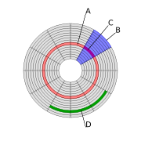

Discs durs
  Cares: Cada plat té dos cares. Cada cara té la seva corresponent pel·lícula magnètica
  Pistes (A): Són unes circumferències concèntriques on és guarden les dades del disc. Estan enumerades i es comença a comptar per la pista exterior (Pista 0)
  Sectors (C): Les pistes estan dividides en arcs anomenats sectors. Totes les pistes tenen el mateix número de sectors numerats en una seqüència única per a tot el disc. La mida habitual d'un sector és de 512 bytes
  Capçals: Els capçals són els transductors que llegeixen i/o escriuen la informació del disc. Cada cara té dos capçals (escriptura i lectura)
  Cilindres: Cada plat té dues superfícies i que a més cada disc pot tenir més d'un plat. Els capçals giren tots a l'hora sobre un braç motoritzat i es col·loquen sobre la mateixa posició en totes les cares. Les pistes de cada cara a les que s'accedeix de forma simultània són anomenades cilindres.

Slide 15

Discs durs
  Els capçals mai toquen la superfície del disc i es mantenen a distàncies molt petites (nanometres) per l'efecte Air Bearing (coixinet per aire); la velocitat de gir dels discs "enlaire" els capçals. Els capçals no poden tocar la superfície sinó la rallarien i provocarien danys físics al disc. Els disc tenen una zona "d'aterratge" on col·locar els capçals un cop el disc deixa de girar (s'apaga el discs dur).
El "vol" dels capçals per sobre els plats a escala és equivalent a tenir un avió comercial volant a 900 Km/h a una distància de micrometres del terra.

Slide 16

Discs durs
Sistemes d'adreçament
  CHS (Cilinder Head Sector): Va ser el primer sistema utilitzat per localitzar una cela de memòria d'un disc dur. Donat els valors de Cilindre, Capçal i sector és té accés a un sector concret del disc. Màxima mida de disc: 8GB.
    DOS usa C/H/S, Windows els dos i Linux mai utilitza CHS
  LBA (Logical block addressing): és un sistema d'adreçament molt simple que consisteix en ordenar seqüèncialment els blocs de dades (LBA=0, LBA=1...). És un sistema més general d'adreçament que no pas el CHS que només s'escau en el cas de discs i no funciona per exemple en el cas de cintes. Per tant funciona com una capa d'abstracció del maquinari.
Tot i que la unitat mínima de memòria és el bit, per tal d'aconseguir un major rendiment en les operacions d'accés al disc i també per reduir la mida de les taules d'assignació d'arxius dels sistemes operatius el blocs d'informació sobre els quals s'apliquen les operacions d'E/S solen ser un conjunt de sectors (clusters). Hi ha un compromís entre la velocitat d'accés al disc i l'aprofitament de l'espai. Cluster de 2 sectors --> mida mínima de fitxer: 1024 bytes (1KB).

Slide 17

Distribució d'un disc dur
Primera pista del disc dur
  Master Boot Record (MBR): Primer sector. 512 bytes.
    446 bytes per a l'stage 1 del bootloader (gestor d'arrancada)
    64 bytes per la taula de particions
    2 byte per un codi únic (signature) del dic dur.
  Regió de comptabilitat de DOS
    Existeix per raons històriques. Buida o amb l'stage 2 del gestor d'arrancada
Resta de pistes
  Particions: són divisions físiques del disc dur que es poden utilitzar per separar tipus de sistemes de fitxers o simplement per organitzar l'espai del disc.

Slide 18
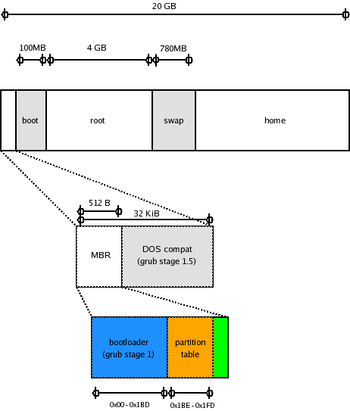
Discs durs
64 sectors per pista
512 bytes per sector
63x512=32256=32KiB
Les particions comencen
a la segona pista o el que és
el mateix, al sector 64
(el primer sector és el 0 o MBR)

Slide 19
Master Boot Record (MBR)
Registre principal d'arrancada
  El programari per arrancar el SO + la taula de particions
    Veure un “volcatge” hexadecimal el MBR
$ sudo dd bs=512 count=1 if=/dev/hda | od -Ax -tx1z -v
o
$ sudo dd if=/dev/sda count=1 | hexdump -C

Slide 20
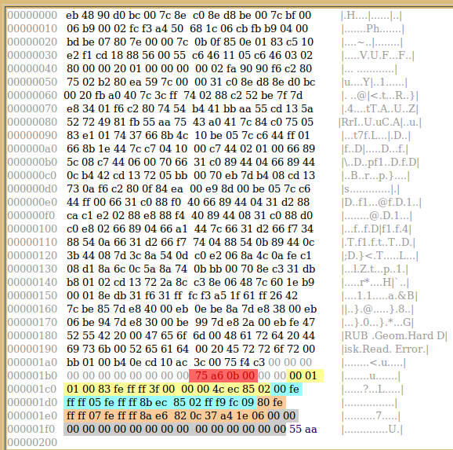
Master Boot Record

Slide 21
Master Boot Record
Identificador de disc
  Aka “NT drive serial number”. A Windows Vista i Windows 7 s'ha de preservar aquest número per tal de poder iniciar el sistema.
Bootable disk signature
  Signatura del disc com a arrancable. 2 bytes aa55
  Taula de particions
$ sudo fdisk -l /dev/sda
Disc /dev/sda: 203.9 GB, 203928109056 octets
255 heads, 63 sectors/track, 24792 cylinders
Units = cilindres of 16065 * 512 = 8225280 bytes
Disk identifier: 0x000ba675
Dispositiu Arrenc. Inici Final Blocs Id Sistema
/dev/sda1 * 1 24419 196145586 83 Linux

Slide 22
Master Boot Record
Fdisk mostra la informació per pistes
  La primera pista és la 0 i no es mostra!
  Mostrar sectors (opció -u). Primer sector (63):
$ sudo fdisk -l /dev/sda
Disc /dev/sda: 120.0 GB, 120034123776 octets
255 heads, 63 sectors/track, 14593 cylinders
Units = cilindres of 16065 * 512 = 8225280 bytes
Disk identifier: 0xa0000000
Dispositiu Arrenc. Inici Final Blocs Id Sistema
/dev/sda1 * 1 13995 112414806 83 Linux
/dev/sda2 13996 14593 4803435 5 Estesa
/dev/sda5 13996 14593 4803403+ 82 Intercanvi Linux / Solaris
$ sudo fdisk -lu /dev/sda
Disc /dev/sda: 120.0 GB, 120034123776 octets
255 heads, 63 sectors/track, 14593 cylinders, total 234441648 sectors
Units = sectors of 1 * 512 = 512 bytes
Disk identifier: 0xa0000000
Dispositiu Arrenc. Inici Final Blocs Id Sistema
/dev/sda1 * 63 224829674 112414806 83 Linux
/dev/sda2 224829675 234436544 4803435 5 Estesa
/dev/sda5 224829738 234436544 4803403+ 82 Intercanvi Linux / Solaris

Slide 23
Master Boot Record
sfdisk
  Indica el valor en bytes de tot: blocs, cilindres, sectors...
$ sudo sfdisk -l /dev/sda
Disc /dev/sda: 14593 cilindres, 255 capçals, 63 sectors/pista
Unitats = cilindres de 8225280 octets, blocs de 1024 octets, contant des de 0
Disp. Arr. Inici Final #cil. #blocs Id Sistema
/dev/sda1 * 0+ 13994 13995- 112414806 83 Linux
/dev/sda2 13995 14592 598 4803435 5 Estesa
/dev/sda3 0 - 0 0 0 Buida
/dev/sda4 0 - 0 0 0 Buida
/dev/sda5 13995+ 14592 598- 4803403+ 82 Intercanvi Linux / Solaris

Slide 24
Blocs i mides de bloc
El problema dels blocs i les mides de bloc
  Existeixen 4 tipus de blocs que sovint es confonen:
    Hardware block size (sector size): la mida d'un sector del disc (i la la majoria de dispositius). 512 bytes
    Filesystem block size: També anomenada sovint mida de bloc o mida de cluster (segons terminologia FAT). Relacionat amb el concepte de fragmentació. A ext3 la mida de bloc sol ser de 4096. Es pot consultar amb dumpe2fs.
    Kernel buffer cache block size: és la mida de bloc del cache/buffer del nucli Linux. Utilitzat per fer “cache” dels sectors llegits d'un dispositiu. La mida de bloc del sistema de fitxers ha de ser sempre un múltiple d'aquest valor.

Slide 25
Blocs i mides de bloc
    L'utilitzen la majoria d'aplicacions de l'espai d'usuari, com per exemple l'ordre du i l'ordre df o també la mida en blocs de la sortida de fdisk -l. Normalment la mida d'aquest bloc és 2 sectors= 1024
    Partition table block size: és la mida d'un cilindre. Només s'utilitza a la taula de particions i a la BIOS (recordeu que Linux no utilitza la BIOS)
    L'ordre ls mostra els blocs en bytes (1 bloc= 1byte)
    L'ordre estat mostra els blocs de 512bytes

Slide 26
El problema de la mida dels fitxers
Hi ha 2 mides. Consulteu la wiki del curs
  Mida real de la informació que conté el fitxers (aka mida aparent)
  Mida dels recursos de disc utilitzats
No coincideixen i no sempre es obvi calcular la diferència
  Diferents factors fan que les mides siguin diferents:
    Fragmentació (interna i externa), blocs indirectes dels sistemes ext, sparse-files (fitxers amb forats)
  Normalment la mida aparent és menor, però en alguns casos pot ser major a causa dels factors indicats.

Slide 27
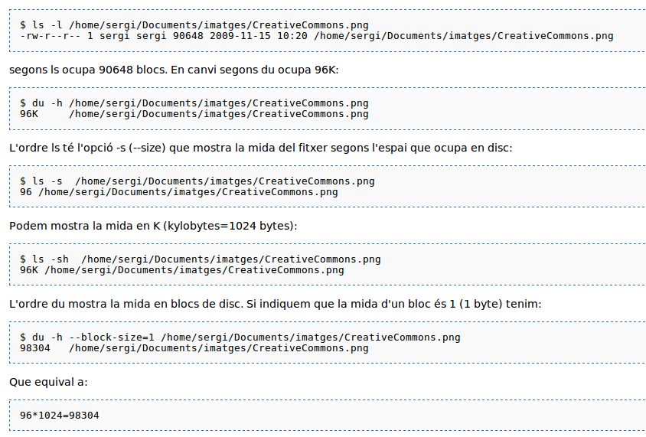
El problema de la mida dels fitxers

Slide 28
Regió de comptabilitat de DOS
És la resta de l'espai de la primera pista que no ocupa el MBR
  Espai lliure a DOS i Windows
  Stage 1.5: Els gestors d'arrancada com GRUB aprofitaran aquest espai per tal de donar més potència al gestor (p. ex. suport per a múltiples sistemes de fitxers)
  Cal tenir en compte que a l'stage 1 del gestor només caben 446 bytes!
  A l'objectiu 102.2 Instal·lar un gestor d'arrencada

Slide 29
Particions
Definició
  És el nom genèric que rep cada divisió (o part) existent en un dispositiu d'emmagatzemament de dades.
  Normalment e concepte s'aplica a dispositius de memòria secundària com discs durs, llapis USB, etc.
  Cada partició té el seu propi sistema de fitxers independent, de forma que un sol dispositiu físic, pot esdevenir múltiples dispositius independents a nivell lògic.

Slide 30
Particions
Avantatges
  Suport de múltiples sistemes operatius: Actualment, gràcies a eines com les màquines virtuals, ordres com dd i les imatges de disc podem tenir múltiples sistemes operatius en una mateixa partició.
  Poder utilitzar múltiples sistemes de fitxers: Cada sistema de fitxers té el seus pros i contres. P. ex. alguns sistemes de fitxers són més ràpids i altres ofereixen característiques de còpia de seguretat.
  Gestió de l'espai de disc: Permet organitzar com es guarden les dades de disc. P. ex. disposar d'una partició de disc de dades independent de la instal·lació del sistema operatiu.
  Protecció enfront errors de disc: els discs fallen. Si apareixen errors a una partició de disc no afecten a la resta de particions.
  Seguretat: Cada partició pot tenir definides polítiques de seguretat diferents. P. ex. una partició de sistema pot estar "congelada"
  Còpia de seguretat: algunes particions es poden utilitzar per dur a terme còpies de seguretat.

Slide 31
Sistema de particions x86
Evolució històrica
  x86 data de principis dels 80 quan un disc dur gran tenia aproximadament uns 10MB.
  No tenia gaire sentit tenir massa particions. Només suportava 4 particions --> particions primàries.
  Quan els discs durs van créixer de mida, el sistema de 4 particions va quedar obsolet.
  Per solucionar aquest problema i mantenir una compatibilitat cap endarrere, es va estendre amb el concepte de particions ampliades o esteses.

Slide 32
Sistema de particions x86
  Cada sistema pot tenir com a màxim una partició ampliada (que és resta de les primàries, és a dir, màxim 1 ampliada i 3 primàries).
  Les particions ampliades poden contenir un nombre arbitrari de particions addicionals de disc.
  Les particions que es troben dins d'una partició ampliada s'anomenen particions lògiques.

Slide 33
Particions primàries
Propietats
  Es poden formatar lògicament (formatar el sistema de fitxers)
  Es poden marcar com arrancables (actives)
  Entre les primàries i las ampliades es poden crear un màxim de 4
  A Linux es numeren del 1 al 4
  Alguns sistemes operatius com DOS o Windows necessiten carregar el sistema des d'una partició primària. A Linux aquesta restricció no existeix.

Slide 34
Particions ampliades
Característiques
  No es poden formatar
  No es poden marcar com arrancables (actives)
  Són contenidors d'altres particions (p. lògiques), però en si mateixes no poden contenir informació.
  Màxim 1 partició
  Numerades del 1 al 4
  Entre les primàries i les ampliades es poden crear un màxim de 4

Slide 35
Particions lògiques
Característiques
  Es poden formatar
  No es poden marcar com arrancables (actives). Linux pot arrancar des qualsevol tipus de partició
  Comencen sempre a comptar a partir de 5. Màxim de particions:
    IDE: 63 (4 primàries/ampliades i 59 logiques)
    SCSI: 11 o 27...
    Limitació del nucli del sistema operatiu

Slide 36
Dispositius Linux. Nomenclatura
2 possibilitats
  Sistemes amb la llibreria libata: Tots els dispositius segueixen la forma /dev/sd*. Tots les distribucions modernes (2009) treballen amb aquesta llibreria
  Sistemes sense la llibreria libata: es diferencia entre dispositius SCSI (/dev/sd*) i dispositius IDE (/dev/hd*). Els dispositius SATA es tracten com a dispositius SCSI en aquest tipus de sistemes. Utilitzat en sistemes antics.

Slide 37
Dispositius Linux. Nomenclatura
Dispositius IDE a sistemes sense libata
  hda: dispositiu master del primer bus IDE
  hdb: dispositiu esclau del primer bus IDE
  hdc: dispositiu master del primer bus IDE
  hdd: dispositiu esclau del primer bus IDE

Slide 38
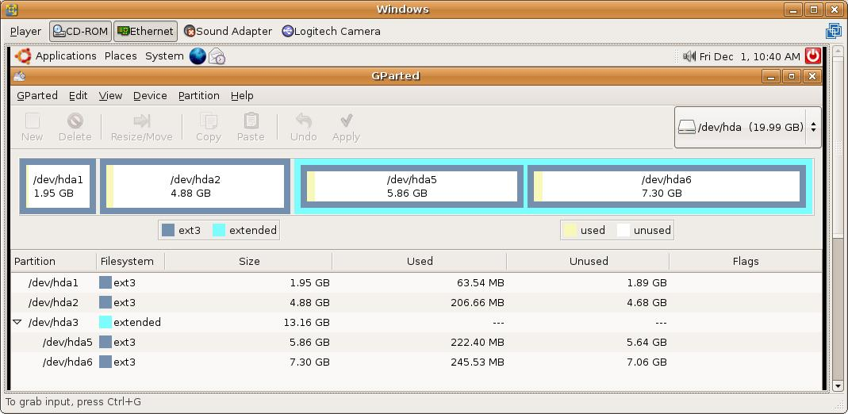
Dispositius Linux. Exemples
2 primàries, 1 ampliada i 2 lògiques

Slide 39
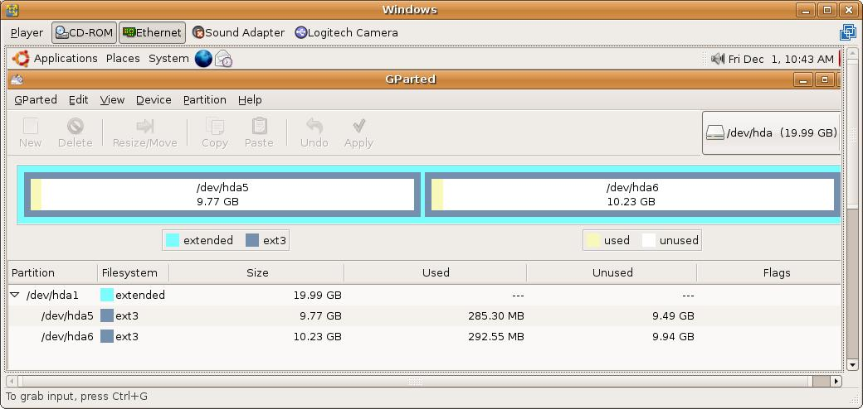
Dispositius Linux. Exemples
Només partició ampliada + lògiques

Slide 40
Codi de tipus de partició x86
  2 dígits hexadecimals que s'assignen a tipus o funcions específiques de particions.
    0x06 --> FAT File Allocation Table (FAT)
    0x82 --> Linux swap
    0x83 ---> indicates a Linux filesystem partition
  DOS i Windows, necessiten aquest codi per tal de determinar quin tipus de partició hi ha al disc. Per exemple, ignoren les particions Linux pel codi de partició.
  Linux, Només necessita aquest codis:
    Durant la instal·lació: s'utilitza per identificar els sistemes que hi ha al disc.
    Particions ampliades: Linux es basa en els codis de partició extensa ((0x05 i 0x0f) per tal d'identificar aquest tipus de particions.

Slide 41
Esquemes típics de particionament de disc
La majoria de sistemes Linux requereixen un mínim de dos particions:
  Sistema de fitxers arrel (/): Conté el sistema arrel i si no hi ha cap altre punt de muntatge, tot el sistema.
  swap: Partició necessària per a paginar la memòria RAM al disc dur, quan la RAM disponible s'acaba. També es pot crear una swap que sigui un fitxer però no és una solució tant eficient.
Altres
  Cal tenir en compte que les mides proposades poden variar molt segons l'ús que és vulgui fer del sistema. Hi han tantes possibilitat que és impossible proposar solucions que siguin universalment acceptables.

Slide 42
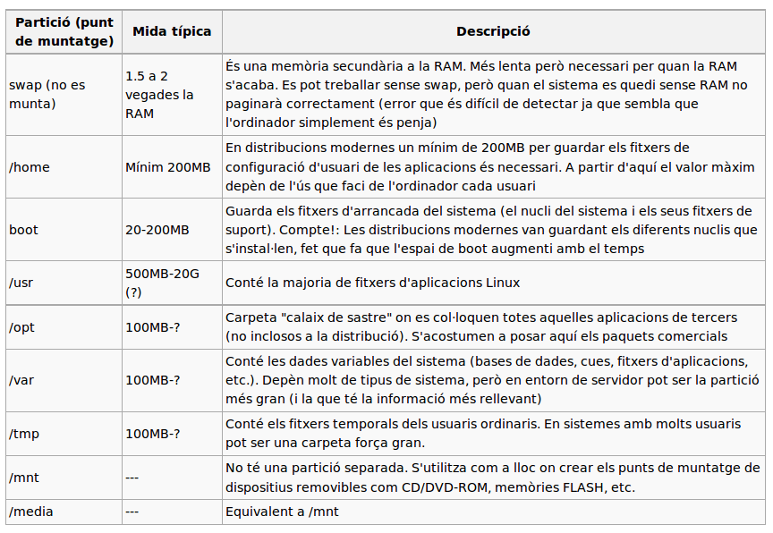
Esquemes típics de particionament de disc

Slide 43
Esquemes típics de particionament de disc
Carpetes que mai es munten en particions a apart:
  /etc
  /bin i /sbin
  /lib
  /dev. De fet, /dev, a partir de la versió 2.4 del kernel es gestiona amb udev mitjançant un sistema de fitxers especial

Slide 44
Sistema de fitxers arrel Linux
Sistemes de fitxers Unix/Linux
  Tots els fitxers de tots els dispositius es troben en una sola jerarquia anomenada Sistema Virtual de fitxers.
  L'arrel d'aquesta jerarquia única s'anomena root (arrel) i és representa amb el caràcter /
  A Linux/Unix tot són fitxers (fitxers, carpetes, dispositius de maquinari, enllaços, sockets, recursos remots...)
  Una de les particularitats de Linux és presentar els dispositius connectats al sistema en forma d’arxius. Per exemple, la carpeta /dev conté els fitxers que representen els dispositius de maquinari del sistema (/dev/fd0 és el disquet i /dev/cdrom és el CD-ROM).

Slide 45
Sistema de fitxers arrel Linux
  Els fitxers no tenen que ser d'un disc dur concret i ni tan sols tenen que ser de la màquina local (es pot tenir l'arrel en una màquina remota)
  Per accedir a un dispositiu primer s'ha d'informar al Sistema Operatiu del camí dins de la jerarquia principal des d'on es podrà accedir als fitxers del dispositiu
    Aquest procés procés s'anomena muntatge de dispositius
    El directori des de el qual es pot accedir al dispositiu s'anomena Punt de Muntatge.
    Generalment només el super usuari (root) pot muntar dispositius o indicar quins dispositius poden ser muntats pels usuaris.

Slide 46
Sistema de fitxers /home
Homes (carpetes d'usuari)
  Conté els directoris personals dels usuaris de la màquina. P. ex. els usuaris juan, maria i pep tindran les següents homes: /home/juan, /home/maria, /home/pep
  Sovint es guarda en una partició a part
  Les carpetes i fitxers ocults contenen configuracions personals de l'usuari
  La mida depèn de la quantitat d'usuaris i del tipus d'usuaris
  Es pot controlar l'ús de disc mitjançant quotes

Slide 47
Sistema de fitxers /boot
/boot
  Conté el nucli de Linux i altres arxius de suport a l'arrancada del sistema. Es pot trobar en una partició diferent.
Per què una partició boot?
  BIOS antigues o obsoletes (Legacy BIOS) només poden accedir als primers 1024 cilindres d'un disc, a l'hora d'arrancar el sistema.
  Cal doncs crear una partició només per a la carpeta /boot. Es col·loca al principi del disc i es marca com arrancable

Slide 48
Sistema de fitxers /var
Dades “variables”
  /var: Es troben tot els arxius de dades “variables” en el temps: cues d’espera de la impressora, bústies dels usuaris, registres (logs) del sistema, bases de dades.
  Part del disc amb accés de lectura i escriptura continu. Sovint és munta en una partició a part.
    /var/games: Dades variables dels jocs
    /var/lib/{nom_aplicació}: Bases de dades de les aplicacions
    /var/log: Registres del sistema.
    /var/mail: Missatgeria local Unix.
    /var/tmp: Un altre espai temporal.
    /var/run: indicadors de les aplicacions que s'estan executant.
    /var/lock: indicadors de bloqueig de les aplicacions.
    /var/spool: Cues del sistema (correu electrònic, impressores, etc)

Slide 49
Sistema de fitxers d'intercanvi (swap)
Espai d'intercanvi
  Zona de disc (en fitxer o partició) que s'utilitza per a guardar imatges de processos que ja no es volen mantindrà a la memòria principal (RAM)
  La operació de passar un procés de RAM a disc dur és anomenat intercanvi o paginació
  Mecanisme de memòria virtual. Permet fer creurà als processos que disposen de més memòria principal de la que realment existeix.
    32 bits: màxim de 4 Gb RAM + memòria virtual

Slide 50
Sistema de fitxers d'intercanvi (swap)
Quanta Swap cal?
  Històricament és deia que el doble de la Ram disponible
  Actualment sovint no cal tanta, però també es veritat que en moment puntuals es pot trobar a faltar
  L'espai de disc dur és barat. Es continua posant el doble de la RAM disponible
  La formula hauria de ser, tanta swap com:
    Memòria desitjada – Memòria RAM disponible
  Tema 17 Oposicions. Sistemes operatius, gestió de memòria

Slide 51
UUID
Universally Unique Identifier
  Estàndard universal d'identificació utilitzat en programari. La versió 3 dels UUID utilitza un esquema derivat del càlcul d'un MD5 a partir d'una URL.
  En sistemes Linux moderns s'utilitza per identificar de forma única particions i utilitzar-ho al fitxer /etc/fstab. El UUID d'una partició es calcula amb la comanda vol_id o bl_kid.
  També es poden utilitzar les etiquetes (labels) del dispositiu. Les etiquetes però s'han de crear
  http://en.wikipedia.org/wiki/UUID
$ sudo blkid
/dev/sda1: UUID="a2b776c9-3354-4374-ab22-4641c2a0112d" TYPE="ext3" SEC_TYPE="ext2"
/dev/sda5: TYPE="swap" UUID="f86b8556-c4f5-473e-be66-91a23afaf30a"

Slide 52

http://creativecommons.org/licenses/by/3.0/deed.ca

